Slide 1

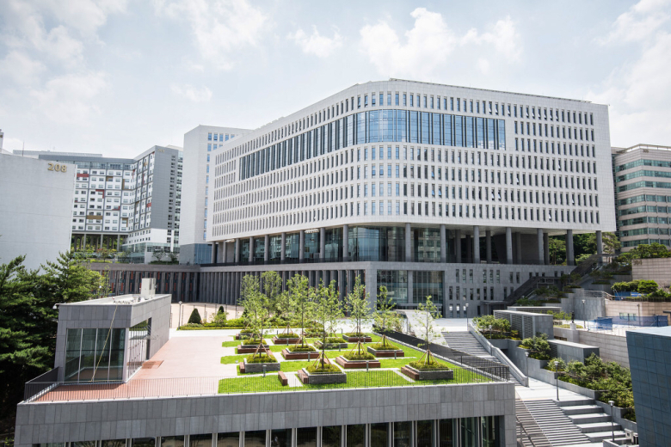

Data structure design
천조교와 2소대
20140165 천영재, 20145523 김상헌
20155587 손희덕, 20164204 이상민
20176959 김영권

Slide 2

Index
Our Purpose
Graph Sturcture
Visulization & Android Plan
Test & Evaluation

Slide 3
Our purpose
사용자의 선호도, 상황에 맞는 최적의 길 찾기 프로그램
모든 사용자에게 같은 길을 제안하는 것이 아닌.
사용자의 기호와 상황에 따라
바쁨정도(Busy), 동승자수 (UserNum)
엘레베이터의 상황에 따라
탑승인원(SensorPeople), 현재위치(SensorNow), 진행방향(SensorDir)
변화하는 루트를 제공해 주는 프로그램

Slide 4

Graph Structure
EV0101
EV0201
EV0301
.
.
.
.
.
.
.
EV1201
ST0101
ST0201
.
.
.
.
ST1001
EV0102
EV0202
EV0302
.
.
.
.
.
.
.
EV1202
ST0102
ST0202
.
.
.
.
ST1002
EV0107
EV0207
EV0307
.
.
.
.
.
.
.
EV1207
ST0107
ST0207
.
.
.
.
ST1007
EV0108
EV0208
EV0308
.
.
.
.
.
.
.
EV1208
ST0108
ST0208
.
.
.
.
ST1008
verticalSetter.java
Edgedata.csv
Edgedata.csv
Source
Destination
verticalSetter.java

Slide 5
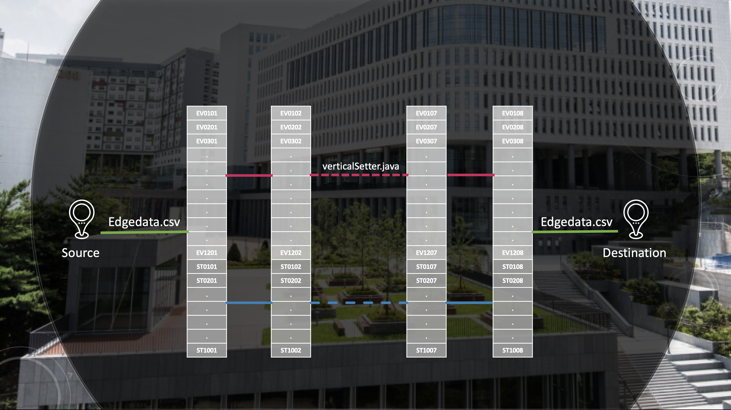
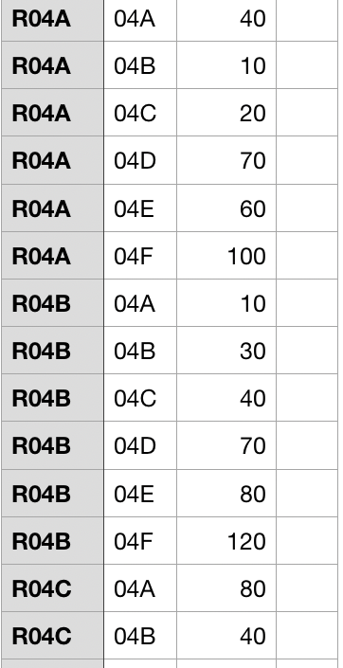
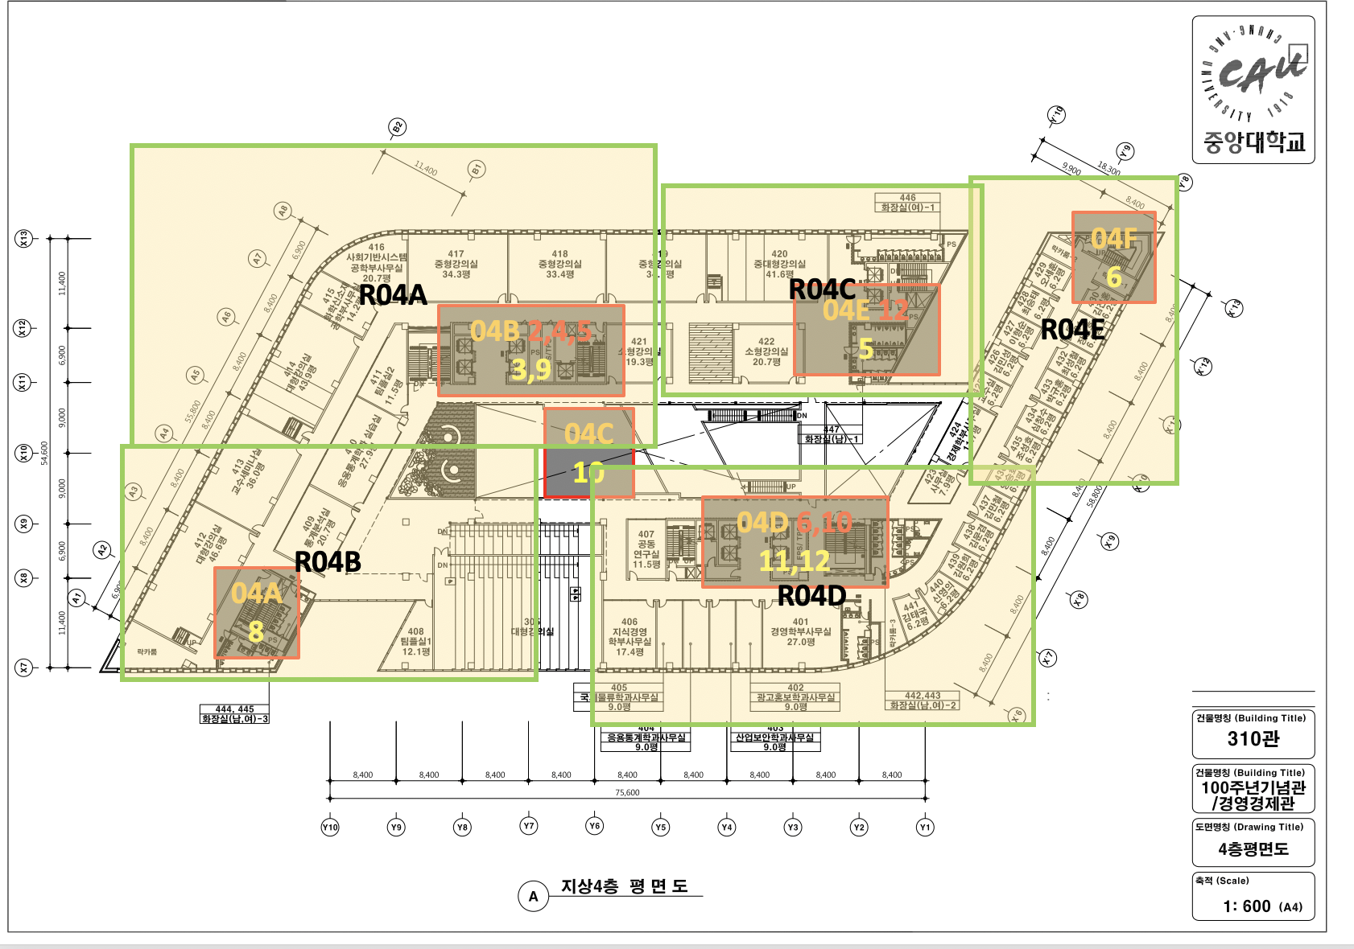
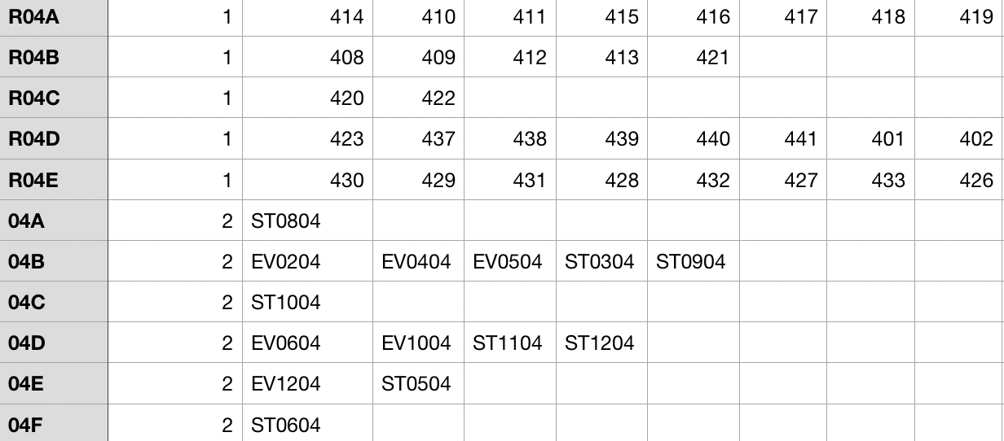
Edgedata.csv

Slide 6
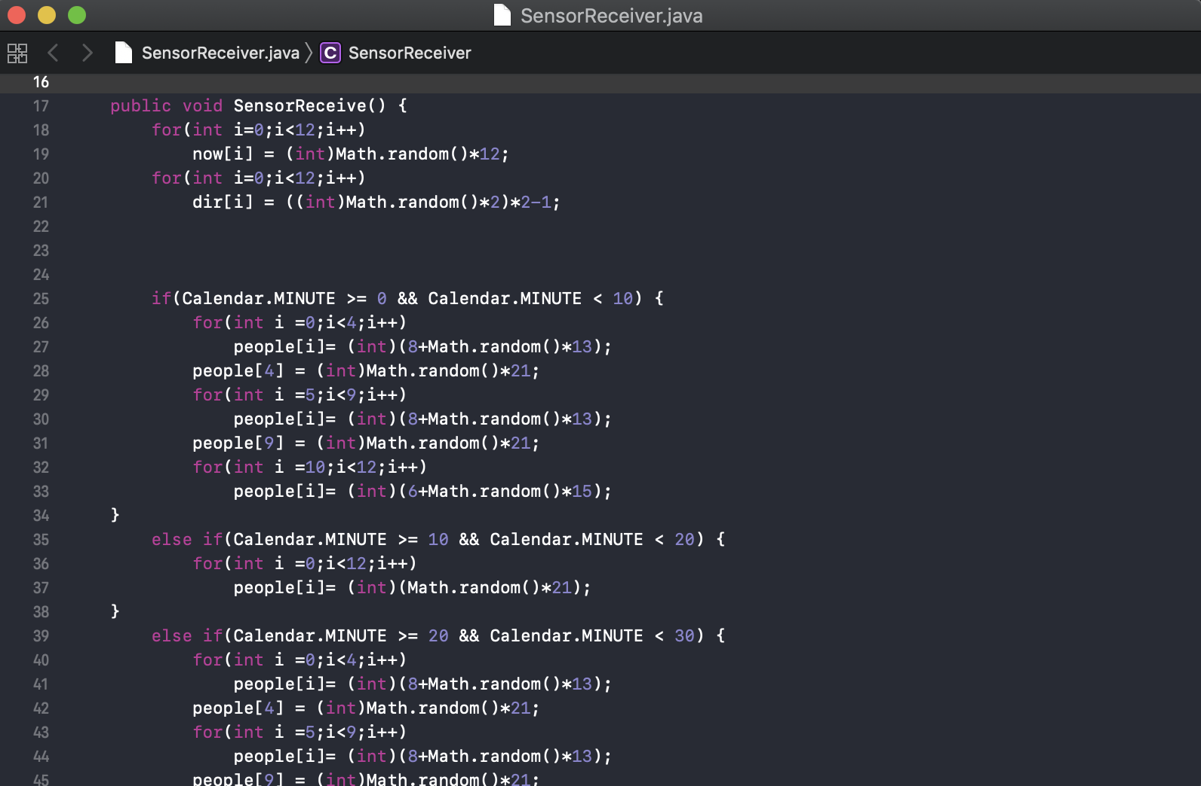
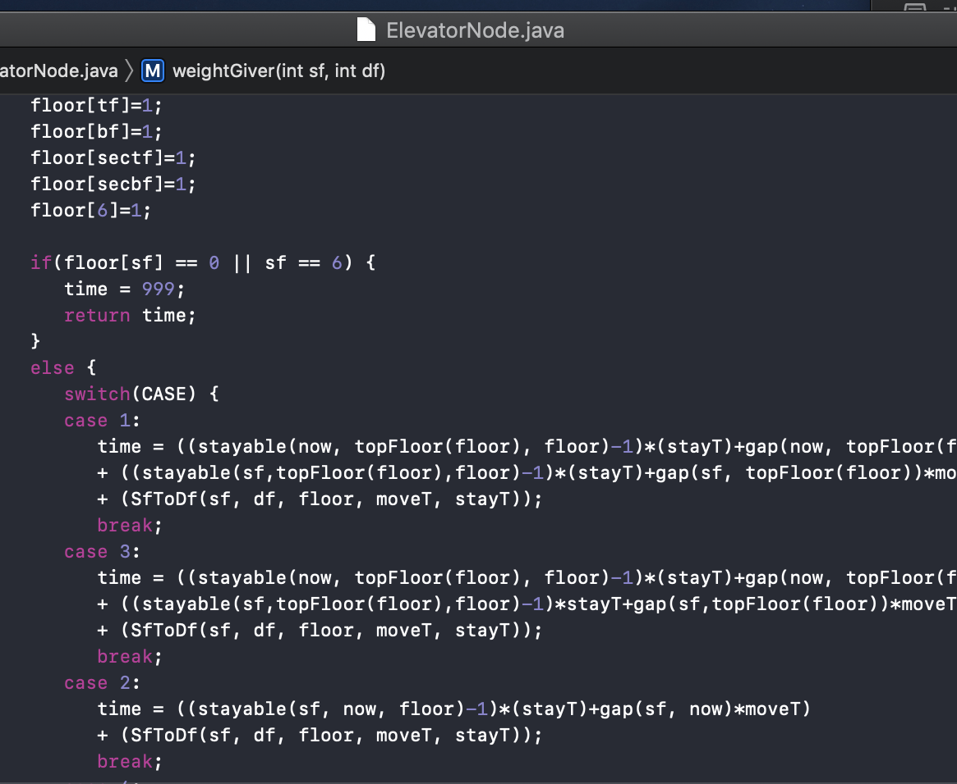
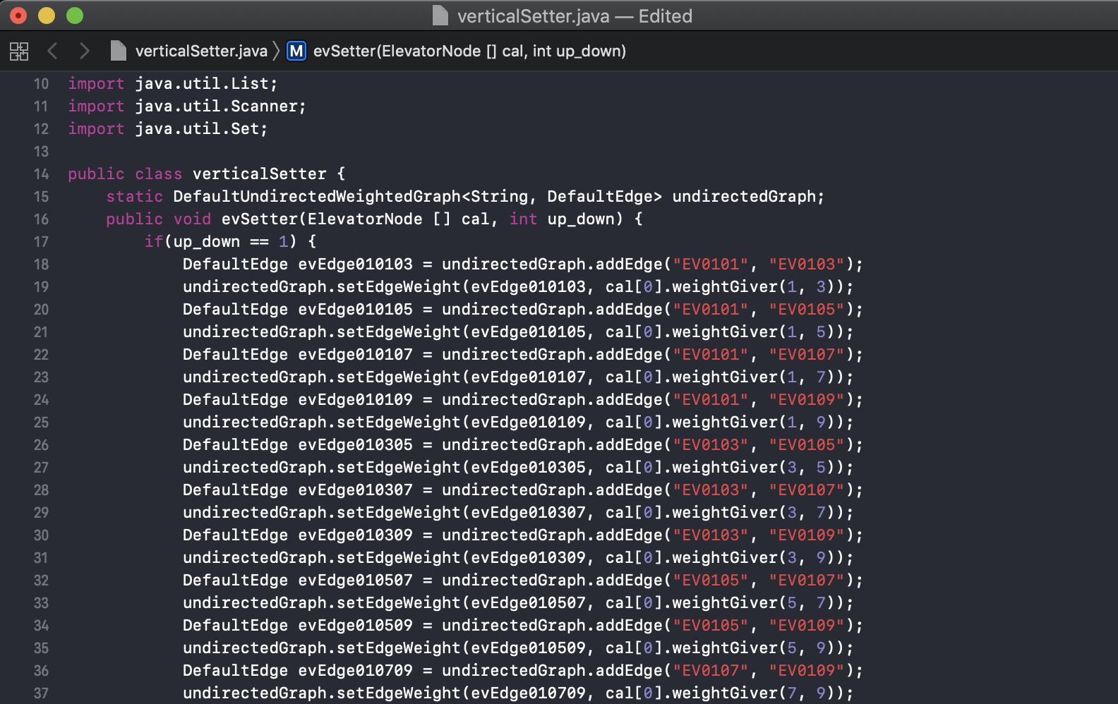
VerticalSetter-Elevator
Input.java -> UserNum & SensorReceiver
ElevatorNode.java
verticalSetter.java

Slide 7
VerticalSetter-Stair
Input.java -> Busy
verticalSettler.java

Slide 8
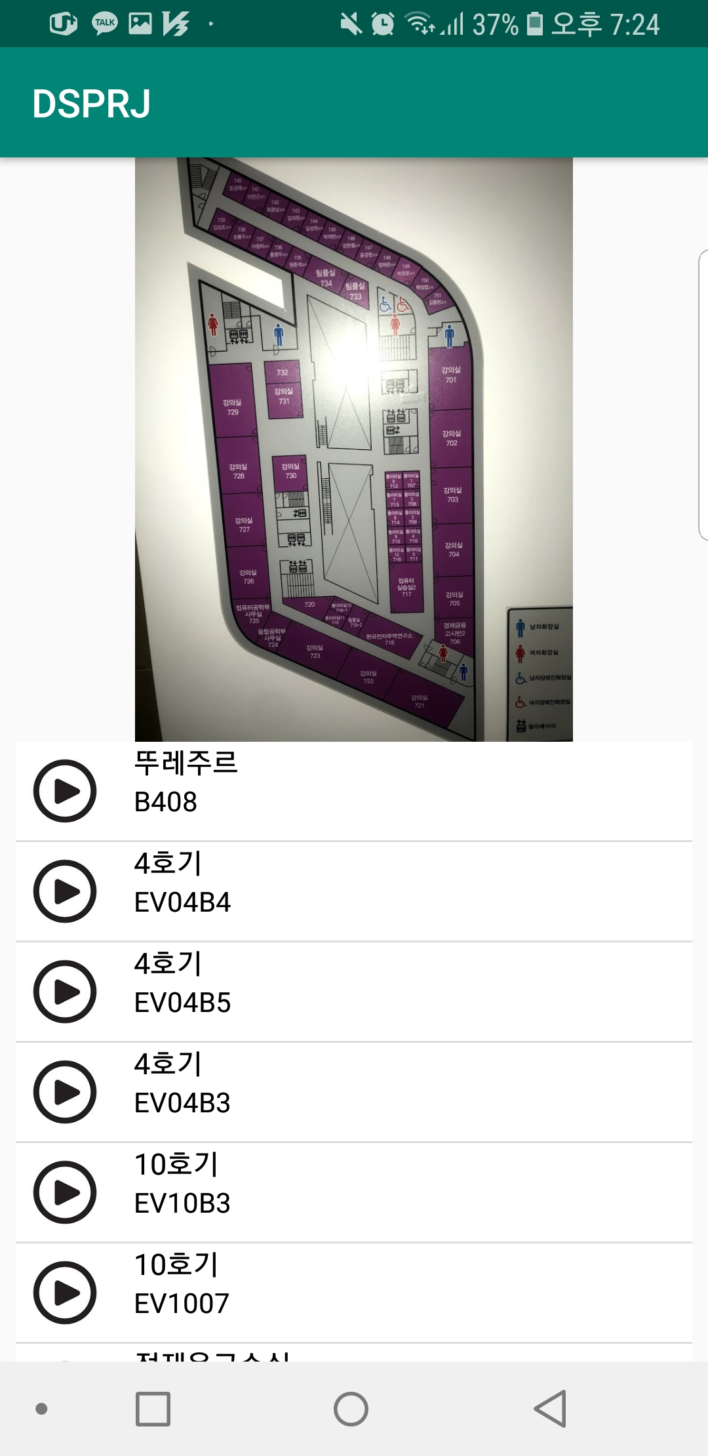
Android Mobile app

Slide 9
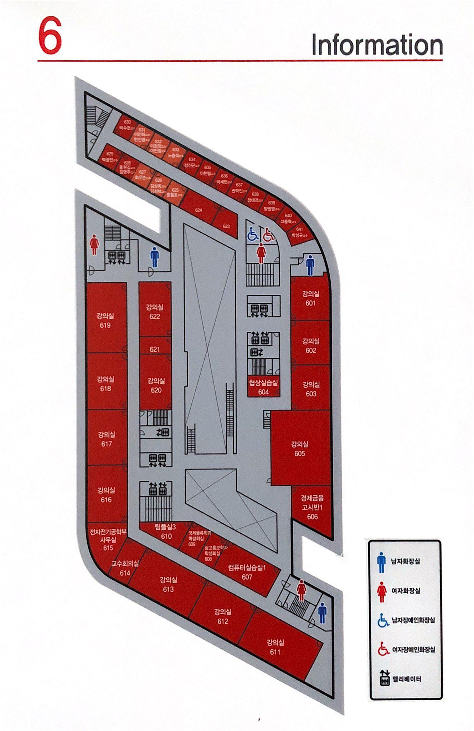
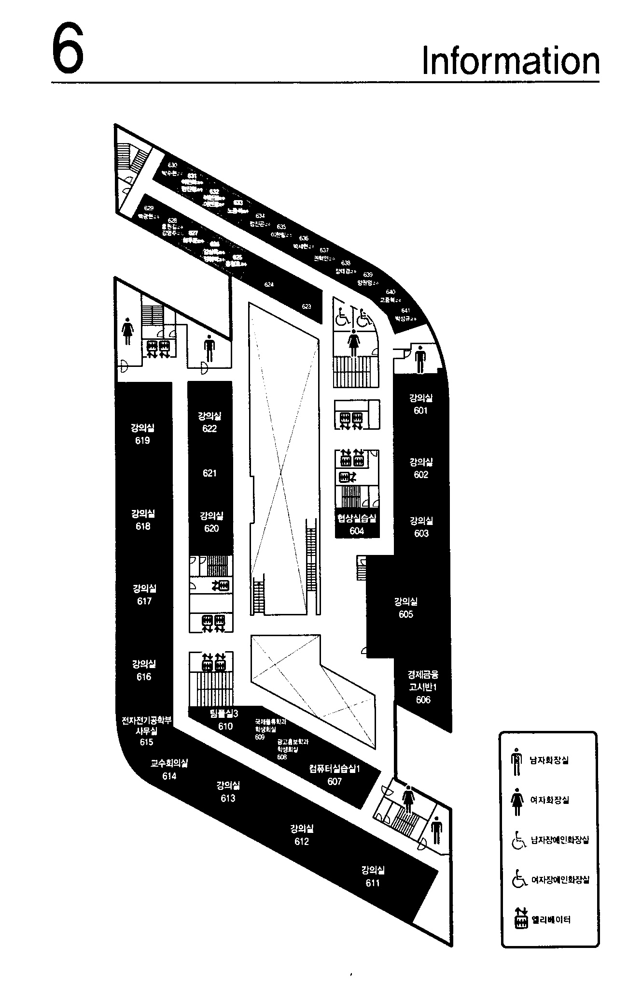
Visualization
1. binary

Slide 10
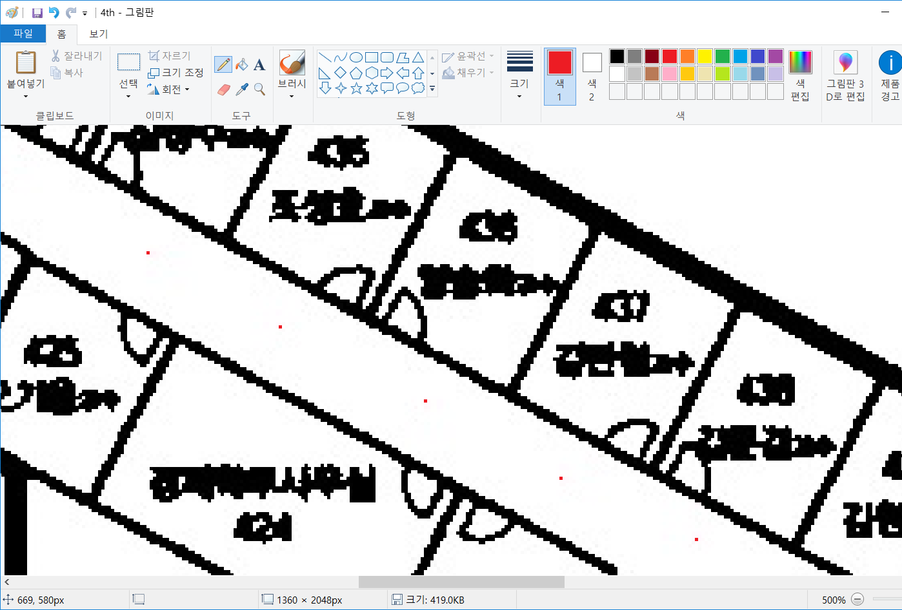
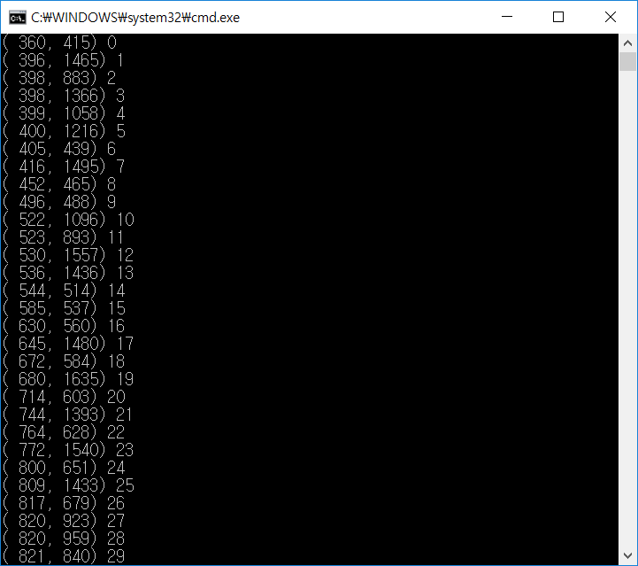
Visualization
2. calculate the location of the nodes

Slide 11
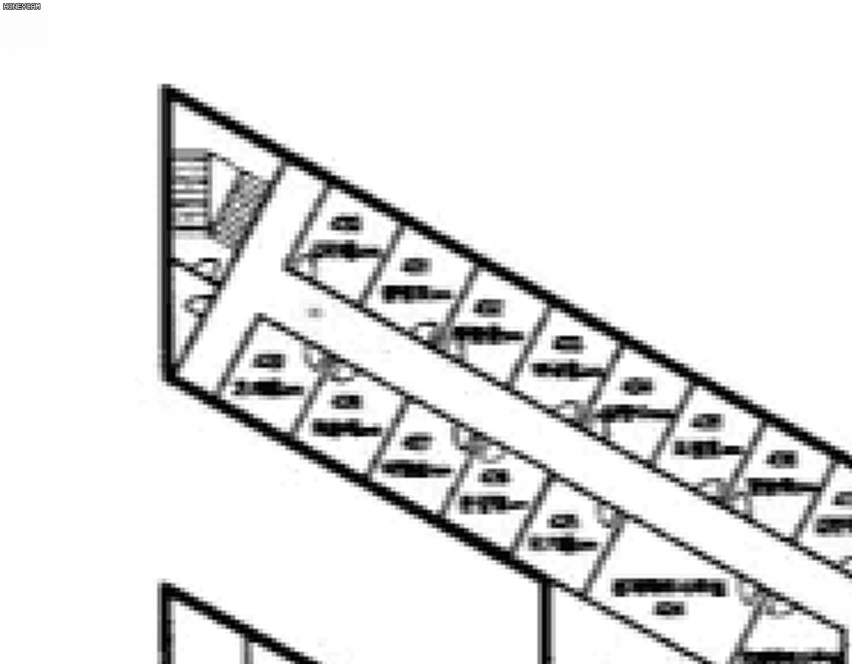
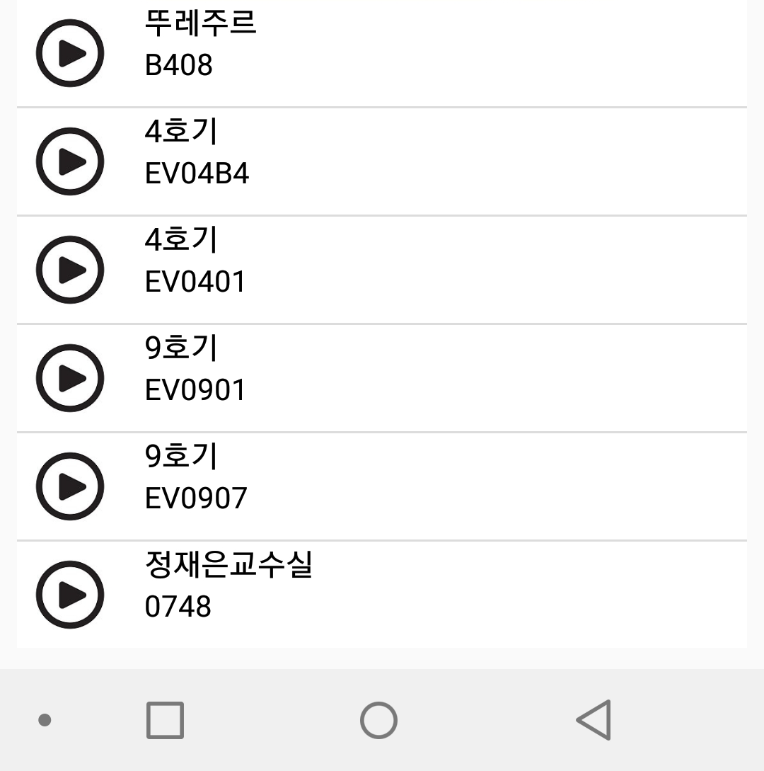

Visualization
3. visualize the input node.

Slide 12
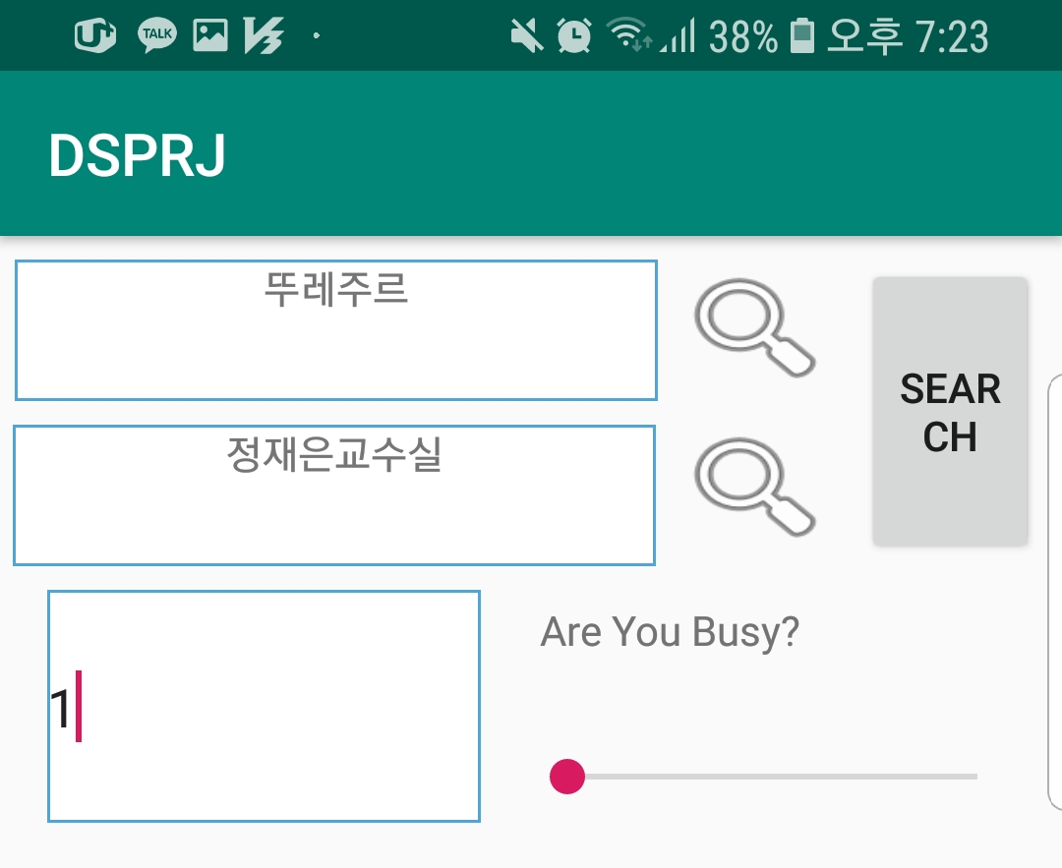
Test & Evaluation
뚜레주르 → 정재은교수실
(userNum =1 & Busy = 1)
낮은 userNum – 만원이 아닌 모든엘레베이터 탑승 가능
낮은 Busy – 계단의 수직 Edge에 높은 Weight 부여
⇢ 엘레베이터를 주로 이용
대기시간 고려, 엘레베이터를 주로 이동하는 경로 제공

Slide 13
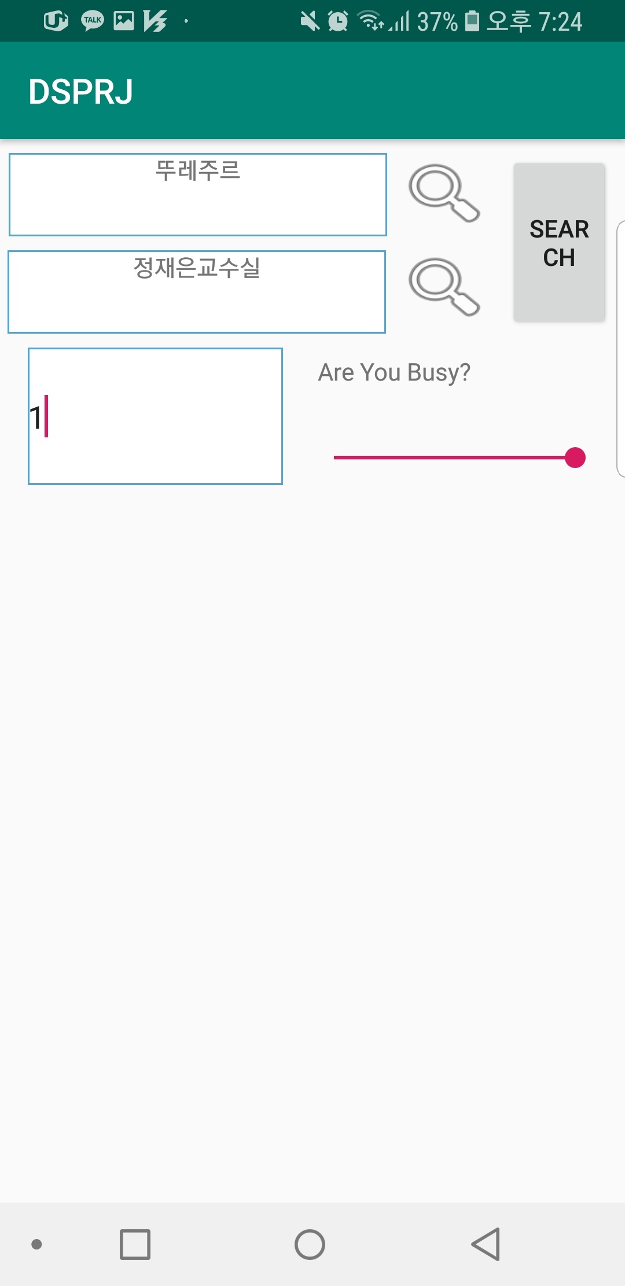

Test & Evaluation
뚜레주르 → 정재은교수실
(userNum =1 & Busy = Max)
낮은 userNum – 만원이 아닌 모든엘레베이터 탑승 가능
Max Busy – 계단의 수직 Edge에 낮은 Weight 부여
⇢ 계단을 이용할 가능성이 높다.
엘레베이터 대기시간을 고려, 최단이동시간의 경로 제공

Slide 14
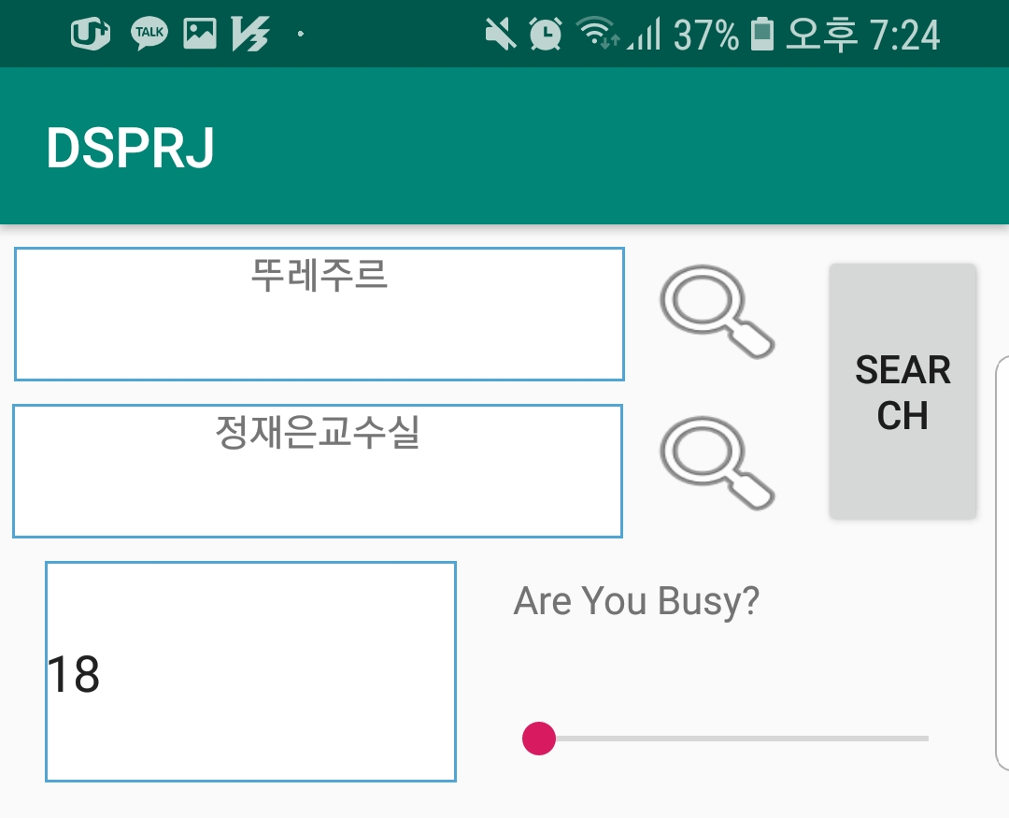
Test & Evaluation
뚜레주르 → 정재은교수실
(userNum =18 & Busy = Max)
높은 userNum – 엘레베이터의 탑승인원이 적은 엘레베이터만 탑승 가능
낮은 Busy – 계단의 수직 Edge에 높은 Weight 부여
⇢ 엘레베이터를 주로 이용
대기시간을 고려, 엘레베이터를 주로 이용하되 탑승 가능한 엘레베이터로만 경로 제공

Slide 15
Test & Evaluation
엘레베이터와 계단의 Weight 값의 차이가 커 엘레베이터를 주로 이용하는 현실적이지 않은 경로를 제공
계단과 엘레베이터 수직 Edge의 Input에 대한 가중치를 조정
같은 층 내 이동시, 돌아가는 경로 발생
같은 층 내, Group간 Edge값 수정

